Slide 1
Team Project
Analog Clock with Step-Motor
2026.10.26
김기원 김종윤 이서희 한대규

Slide 2
목차
Outline
Function Description
BOM(Bill of Materials)
HW & SW Architecture
Operation Interface
Result

Slide 3
01. Outline
STM32F411RE를 중심으로 RTC 시각을 읽어 세 개의 스텝모터로 시침·분침·초침을 움직이는
아날로그 시계를 구현한다.
초·분·시 바늘 별 회전 주기에 맞춰 스텝 이동량을 계산하고, 타이머 인터럽트로 모터 위상 출력을
순차적으로 제어한다.
시계 시작 시 바늘을 12시 방향에 맞추는 정렬 절차를 제공해 표시 시각과 바늘 위치를 동기화한다.
기존 시계/스톱워치 모드 전환과 스톱워치 동작을 유지하고, LCD와 4자리 FND에 현재 시각 또는
경과 시간을 표시한다.
DS3231 RTC, 버튼, LED, LCD, FND와 스텝모터를 연동해 아날로그 표시와 디지털 표시를 함께 제공한다.

Slide 4
02. Function Description
Watch Mode
- DS3231 RTC의 시각과 날짜를 I²C로 읽어 LCD에 표시한다.
- 4자리 FND에 분·초 값을 나타내고 점멸 소수점으로 동작 상태를 보조한다.
- 초·분·시 변화 이벤트가 감지되면 각각 초침·분침·시침 스텝모터에 이동량을 요청한다.
- 시계 모드 표시 LED가 켜져 현재 모드를 알린다.
StopWatch Mode
- 모드 버튼으로 시계 모드와 스톱워치 모드를 전환한다.
- 시작/정지 버튼으로 스톱워치를 실행하거나 멈춘다.
- 정지 상태에서 초기화 버튼을 누르면 시·분·초·1/100초 카운터를 0으로 초기화한다.
- 실행 중 타이머 인터럽트가 카운터를 증가시킨다. LCD/FND와 LED가 값 및 실행 상태를 표시한다.

Slide 5
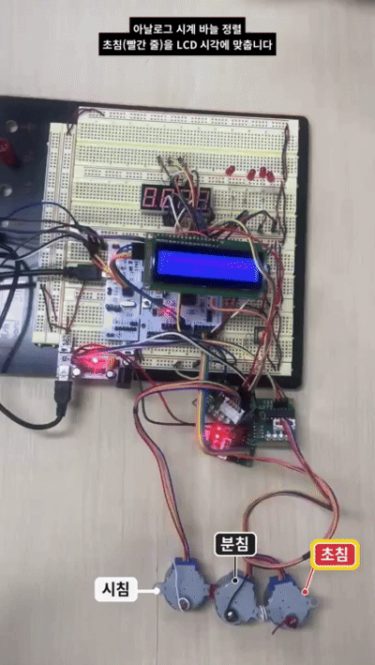
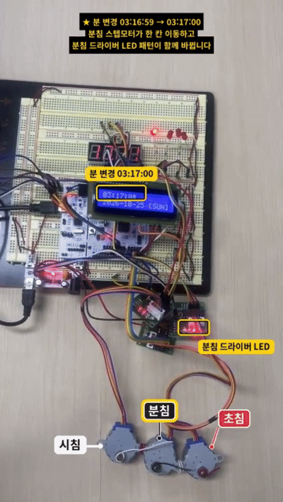
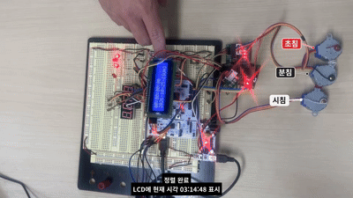
02. Function Description
Watch Mode | StopWatch Mode
- 초기 상태(정렬)를 지정. - DS3231 RTC의 시각과 날짜를 I²C로 읽어 LCD 표시 - 4자리 FND에 분·초 값을 나타내고 점멸 소수점으로 동작 상태를 보조. - 초·분·시 변화 이벤트가 감지되면 각각 초침·분침·시침 스텝모터에 이동량 요청 - 시계 모드 표시 LED가 켜져 현재 모드를 알림. | 모드 버튼으로 시계 모드와 스톱워치 모드 전환 시작/정지 버튼으로 스톱워치를 실행하거나 멈춤. 정지 상태에서 초기화 버튼을 누르면 시·분·초·1/100초 카운터를 0으로 초기화. 실행 중 타이머 interrupt count up. LCD/FND와 LED가 값 및 실행 상태 표시.
기존 FND StropWatch 동작 모습
초기 상태 설정
아날로그 시계에 맞춰 LCD 출력 시간 변경되는 모습

Slide 6
03. BOM
회로에 쓰인 부품과 기능은 다음과 같다.
부품명 | 기능 | 개수 | 정격전압 | 비고
STM32F411RE Board | Main Board | 1
28BYJ-48 Step Motor | Analog Clock Needle | 3 | 5V
ULM2003 Motor Driver | Driving Step-Motor | 3 | 5V
SZH-PWSD-044 | Power supply to Step-Motor | 1 |  | Changing 7-10V to 3.3V or 5V
DS3231 | Estimating Time & Date | 1 | 5V
LCM1602A | Lcd Display | 1 | 5V
7-Segment | Show Number | 1 | 3.3V
NW3-TS-G008 | Tact Switch | 3 | 3.3V | With 47Ω
Red LED | Show State | 4 | 3.3V | With 220Ω

Slide 7
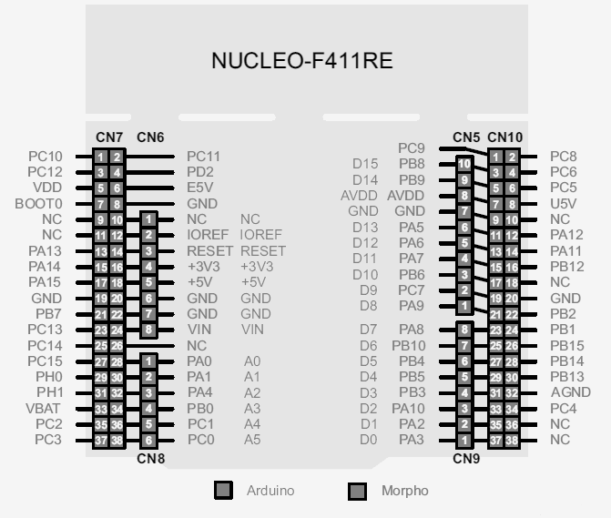
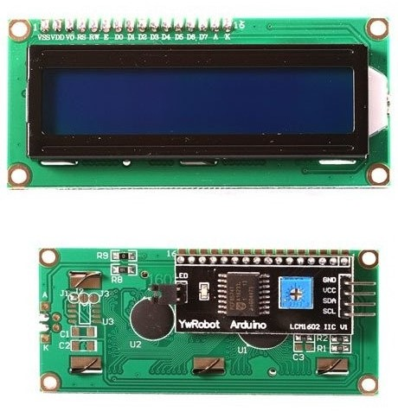
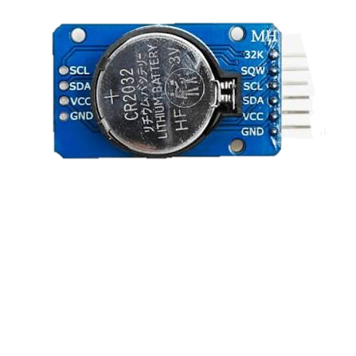
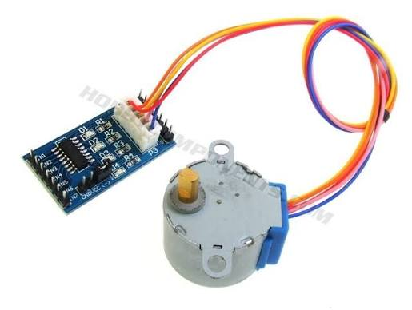
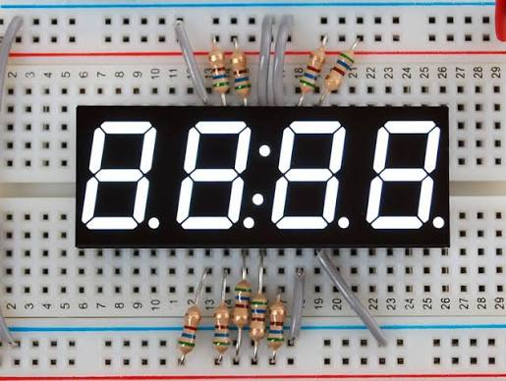

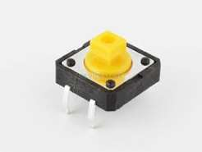
04. HW & SW Architecture
분
시
초

Slide 8
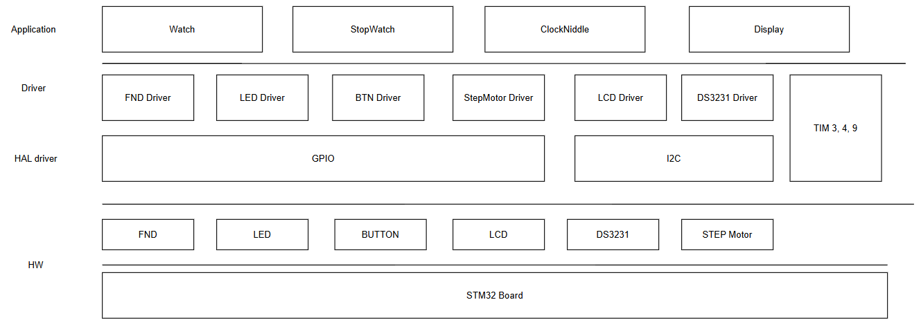
04. HW & SW Architecture

Slide 9
05. Operation Interface
HW

Slide 10
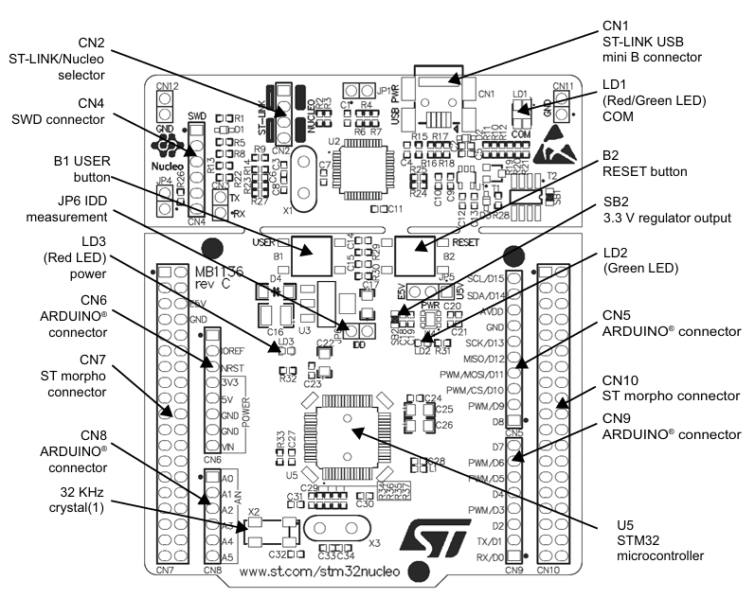
05. Operation Interface - NUCLEOSTM32 Board
Nucleo board의 구조와 제품 속성은 다음과 같다.
제품 속성 | 속성 값
데이터 버스 너비 | 32 bit
인터페이스 타입 | USB
작동 공급 전압 | 3.3V, 5V, 7V to 12V
제품 유형 | ARM

Slide 11
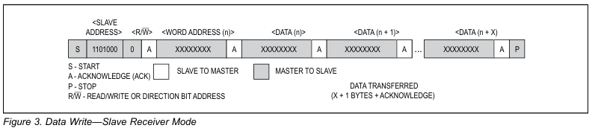
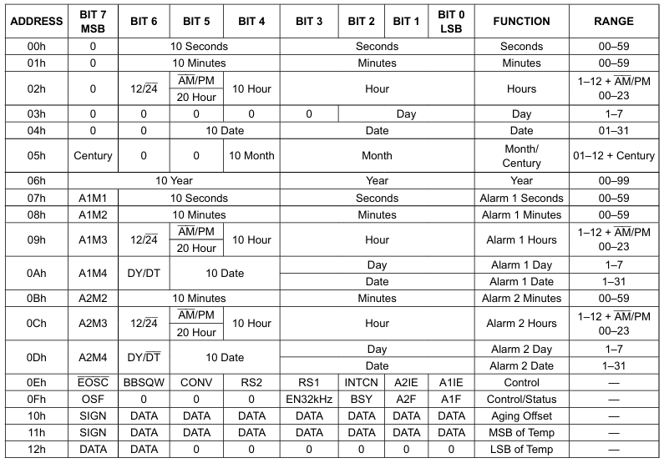
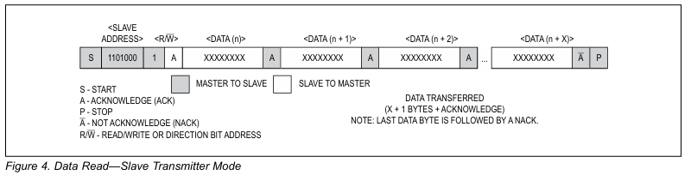
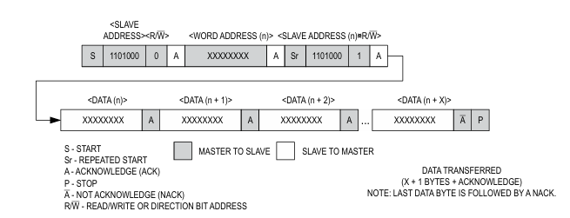
05. Operation Interface – DS3231 Datasheet
DS3231 소자는 Slave Receive Mode, Master Transmitter Mode, Data Read/Write 세 가지 경우에 따라 Memory 구조가 달라진다.
8bit + R/W 1bit 으로 구성된다. (Read : 1/Write : 0)
Data Mode에선 Write 이후 stop하지 않고 바로 Read가 일어난다.

Slide 12
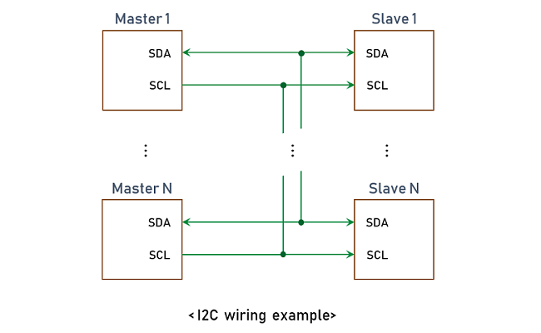
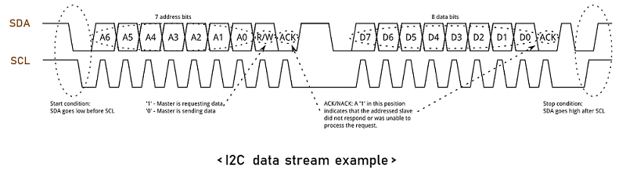
05. Operation Interface – I2C Protocol
I2C Protocol : 두 라인을 이용해 데이터를 교환하며, 하나의 데이터 라인 (SDA)과 하나의 클럭 라인 (SCL)을 이용하는 동기식 (synchronous) 시리얼 통신 방식
특징
Slave Adress 7bit + R/W signal 1bit 신호가 전달된 후 Data 8bit이 전달된다.
R/W signal 1bit 신호는 Read인 경우 1, Write인 경우 0이 된다.
R/W 여부에 따라 뒤에 오는 Data의 성격이 결정된다.
Master : Stm32 Board/ Slave : LCD

Slide 13
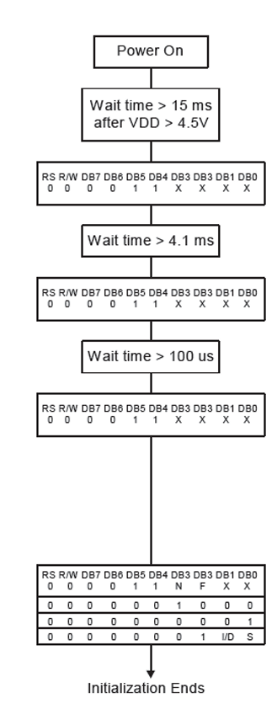
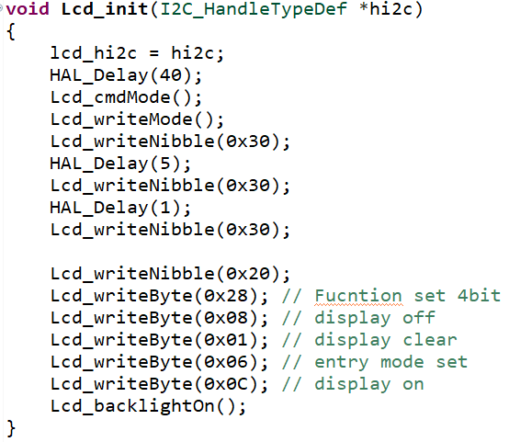
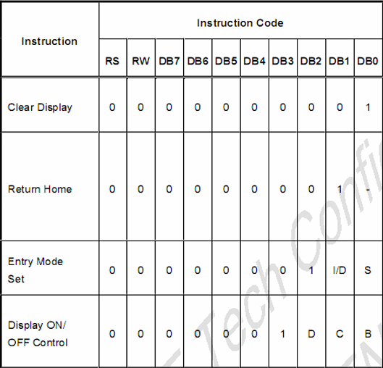
05. Operation Interface – LCD1
LCD의 경우 8bit의 데이터를 4bit으로 나누어 받으며, 앞 4bit은 LCD 초기 설정을 위해 자리마다 지정된 기능들이 있다.
그림2. 그림1의 코드
그림3. Instruction code
그림1. 8bit interface reset function

Slide 14
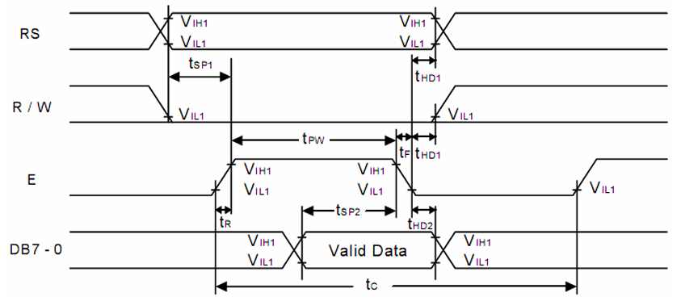
05. Operation Interface – LCD2
특히 Enable 신호가 1일 때에만 신호가 전달된다.

Slide 15
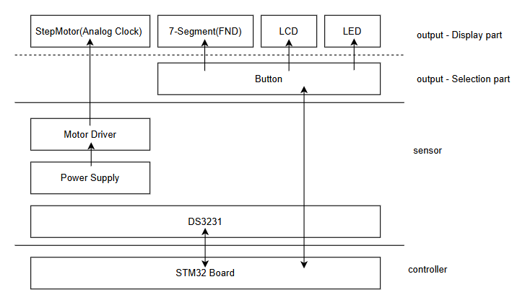
05. Operation Interface - HW
전체적인 동작 순서와 구조는 다음과 같다.

Slide 16
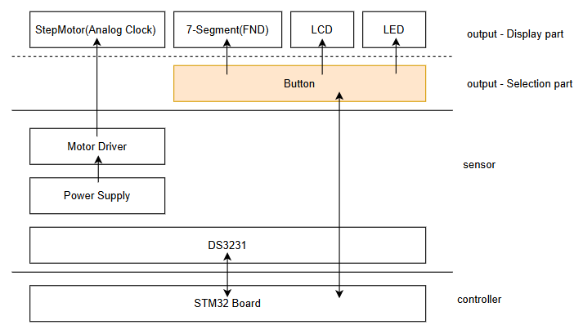
05. Operation Interface – Button 역할
Button의 역할은 다음과 같다.
Button | Watch | StopWatch
Button1 | Mode 전환
Button2 | Needle 정렬 | Run/stop
Button3 | clear | clear

Slide 17
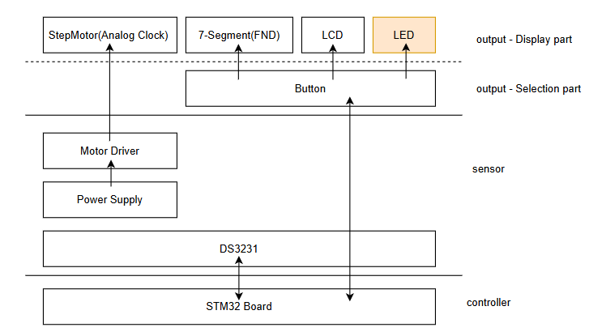
05. Operation Interface – Button 역할
LED는 사용자에게 어떤 모드인지의 여부와, run/stop 여부를 알려준다.
Watch
StopWatch
Run
Stop
LED1
LED2
LED3
LED4
Watch Mode 일 때 LED 모습
Watch
StopWatch
Run
Stop
LED1
LED2
LED3
LED4
StopWatch Mode 일 때 LED 모습

Slide 18
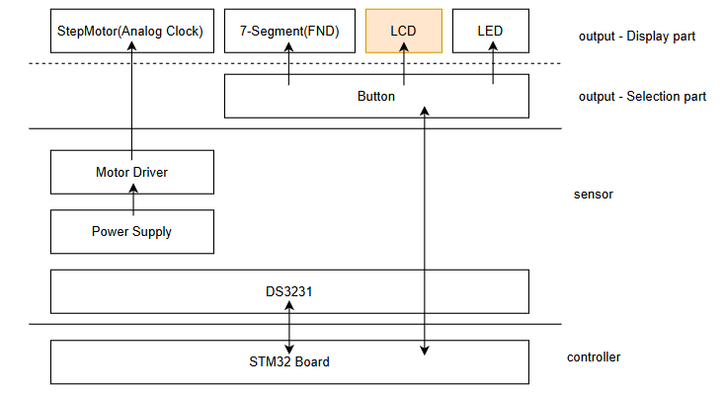
05. Operation Interface – Button 역할
LCD는 Watch/StopWatch 모드에 따라 사용자에게 시간/날짜 와 스톱워치/시간을 보여준다.
00:00:00
2026.00.00 [MON]
Watch Mode 일 때 LCD 모습
00:00:00:00
00.00.00
StopWatch Mode 일 때 LCD 모습

Slide 19
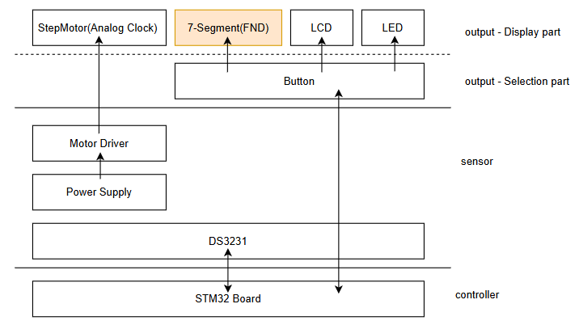
05. Operation Interface – Button 역할
FND는 Watch/StopWatch 모드에 따라 7-Segement 로 숫자를 표시해준다.
00.00

Slide 20
05. Operation Interface
SW

Slide 21
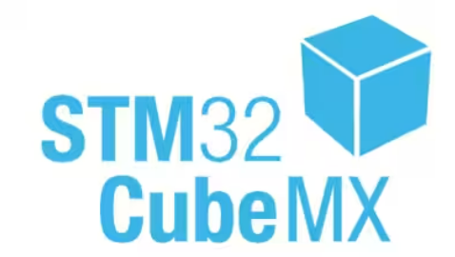

05. Operation Interface – SW Program
프로젝트에서 사용한 STM32 Board를 사용하기 위한 프로그램은 다음과 같다.
Board 초기 setting Program
SW code를 짜는 프로그램

Slide 22
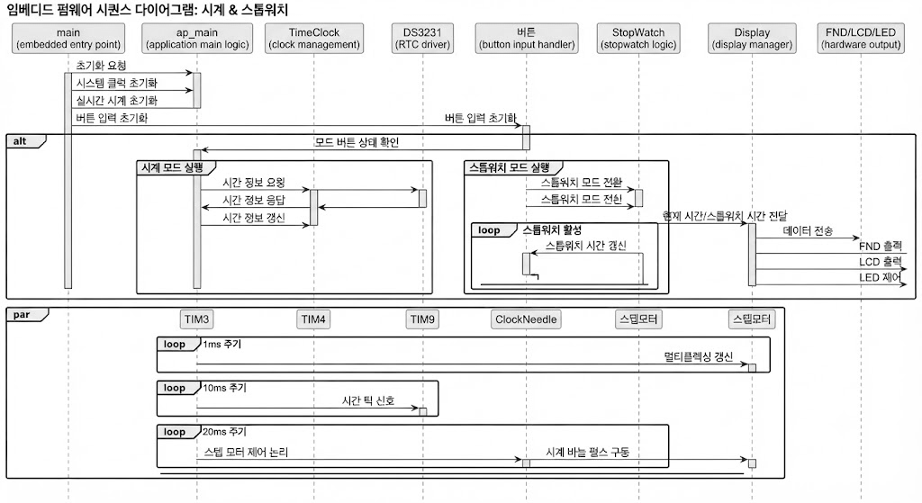
05. Operation Interface - SW
전체 Sequence Diagram 다음과 같다.

Slide 23
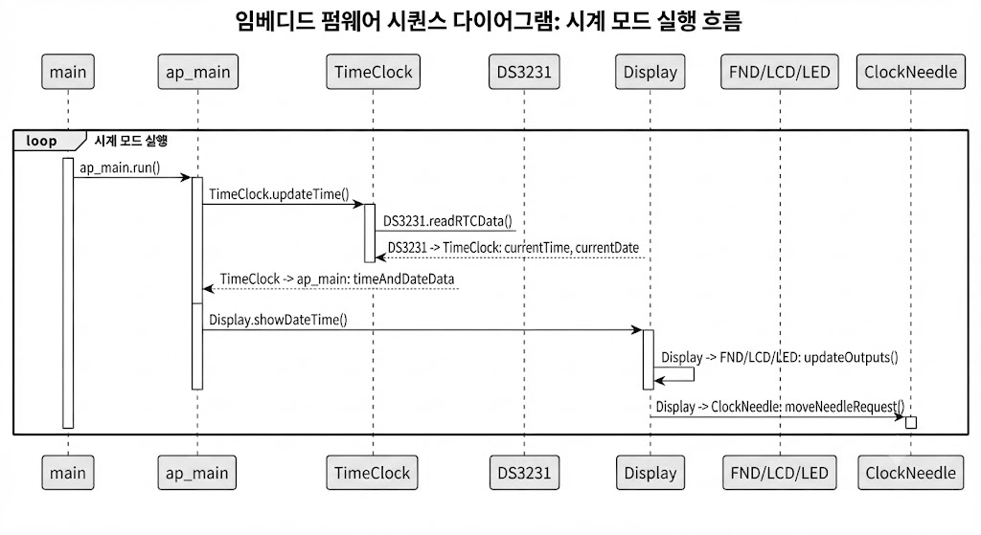
05. Operation Interface - SW
Watch Mode

Slide 24
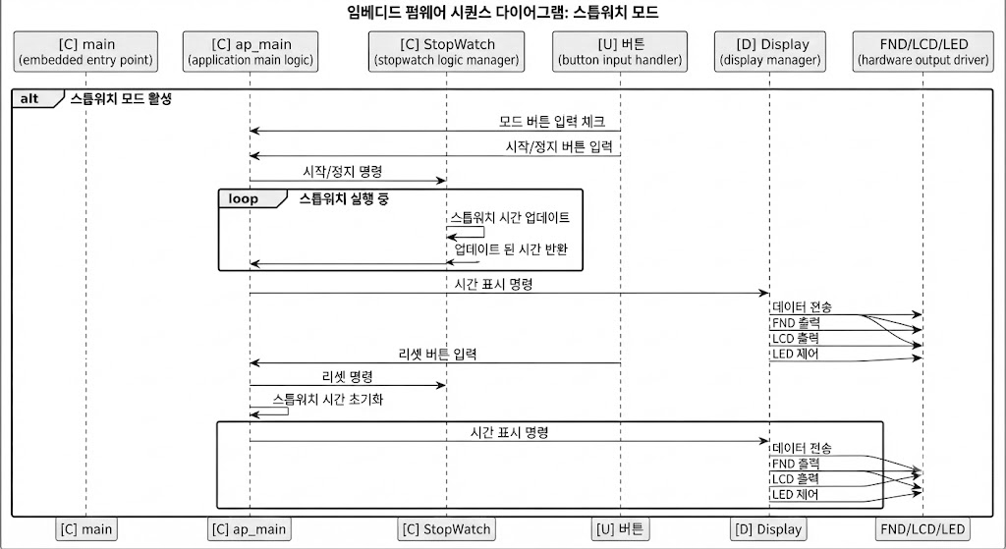
05. Operation Interface - SW
StopWatch Mode

Slide 25
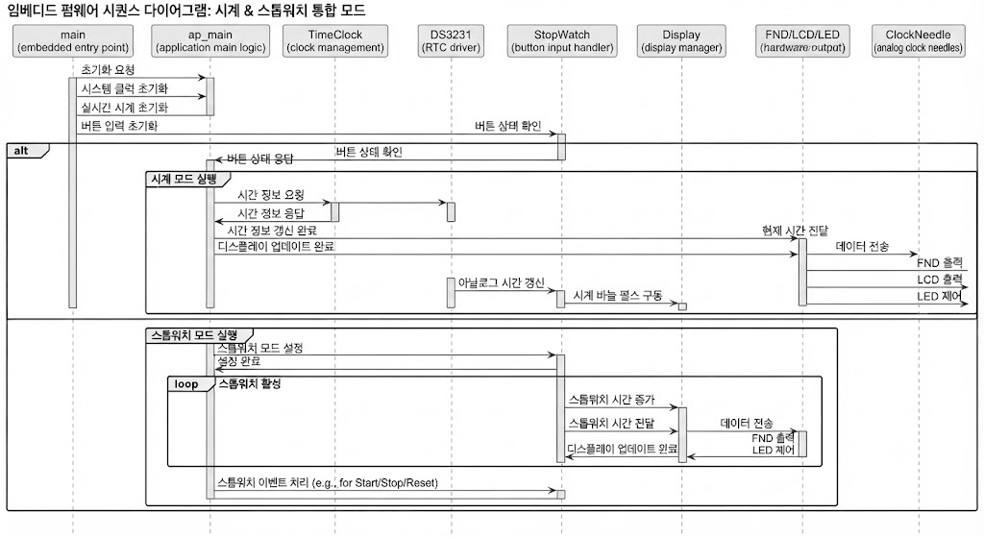
05. Operation Interface - SW
Watch/StopWatch 통합

Slide 26
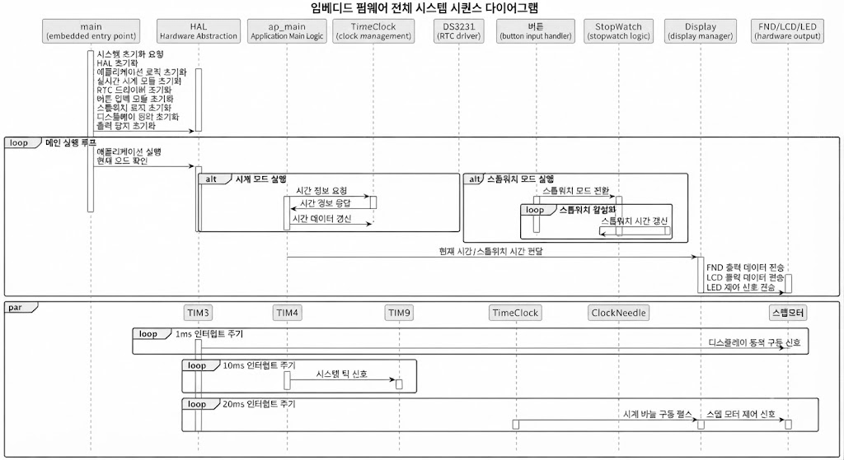
05. Operation Interface - SW
Main 함수와 전체 주기는 다음과 같다.

Slide 27
06. Result
느낀점
초기 프로젝트 계획의 중요성
타인의 코드 이해하기
향후 발전 사항 :
초기 설정한 정렬 위치로 재귀하는 함수(보정함수)
오차 값을 보정할 수 있는 물리 버튼 추가

Slide 28
06. Result - 느낀점
초기 프로젝트 계획의 중요성
프로젝트 초기에 어떤 함수를 어떤 변수와 interface 로 만들 것인지에 대한 논의가 부족하였던 것이 아쉬웠다. 특히 전체 알고리즘을 파악해서 분업을 하는 과정에서의 빈틈이 많았다.
알고리즘 디자인이 명확하고 구체적이지 않아 같은 로직을 구현함에도 디테일적으로 다른 요소가 많아 각자의 코드를 하나로 병합하는 과정에서 시간 소요가 많이 되었다.
더불어 각 코드 파악이 어려워 소비한 시간 대비 결과물을 내지 못해 아쉬웠다.
프로젝트 주제에 대해서 SW Stack 구조를 명확하게 그린 후, 모듈 사이에서 오고 가는 데이터 자료명과 형태를 동일하게 한 후 코딩을 시작해야 함을 알 수 있었다.
더불어 같은 결과물에도 여러 가지의 알고리즘과 디테일 적 요소가 다를 수 있음으로 실시간으로 소통하며 프로젝트를 행하는 것의 중요성도 알게 되었다.

Slide 29
06. Result - 느낀점
타인의 코드 이해하기
1번 느낀 점에서의 연장선이다. 이번 프로젝트를 통해 다른 사람이 짠 코드를 분석할 때 어떻게 접근할 것인가의 방법론적 깨달음을 얻었다. 무작정 코드를 읽어 나가기 보다는 전체 Stack 구조(applicatio단과 driver, SW 단의 구조)를 파악 한 후 데이터 위주로 읽어 나가면 보다 쉽게 타인의코드를 이해할 수 있었다. Stack구조를 파악하는 방법은 결과물이 어떻게 나와야 하는가를 중점으로 해서 가장 아랫단에서 위로 올라가며 그림을 그리는 것이고, 이 파악된 구조를 바탕으로 가장 상위 단에서 데이터를 어떻게 불러오고 설정했는가? 를 중점으로 아랫단으로 내려가며 함수를 읽어가면 여기저기 모듈화된 코드도 쉽게 이해가 되었다.

